Slide 1
Тема: Види забруднення, їхні наслідки для екосистем

Slide 2
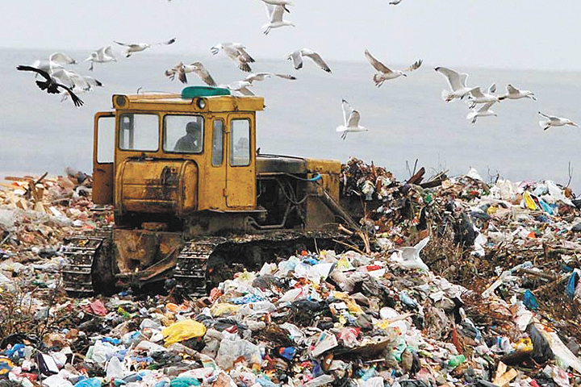
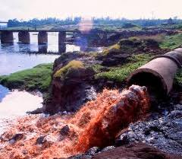
ЗАБРУДНЕННЯ ДОВКІЛЛЯ – це надходження в навколишнє середовище речовин та енергії, що призводить до порушення структури й функцій біосистем.

Slide 3
Забруднення може статися внаслідок:
1.Природних чинників: землетруси, виверження вулканів, зсуви.
2. Антропогенних чинників: забруднення атмосферного повітря, водойм, ґрунту, екосистем.
Основними антропогенними забруднювачами є: 1.хімічна промисловість,
2.металургія (чорна та кольорова),
3.сільське господарство,
4.енергетика (нафтопереробні заводи, ТЕС, ТЕЦ, ГЕС, АЕС),
5.Транспорт (передусім автомобільний)

Slide 4
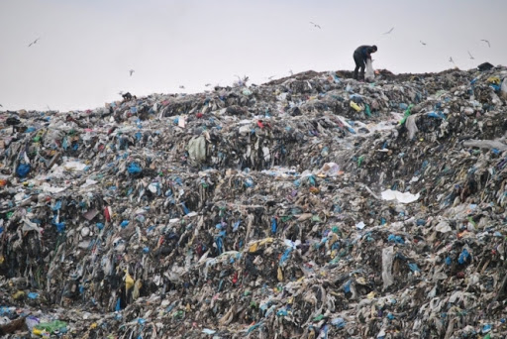
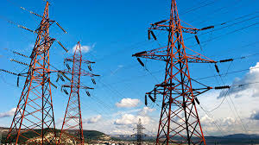
За природою забруднювачів розрізняють такі види забруднення: 1. Механічне – засмічення довкілля стійкими продуктами діяльності (пластмасові вироби, скло, цегла), 2. Фізичне – забруднення, пов’язане зі змінами фізичних параметрів середовища (теплове, світлове, електромагнітне, радіаційне, шумове, електромагнітне забруднення), пов'язане з роботою високовольтних ліній електростанцій, телерадіостанцій, а також мікрохвильових печей, комп'ютерів, мобільних телефонів)

Slide 5
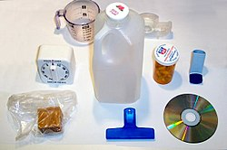
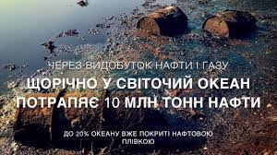
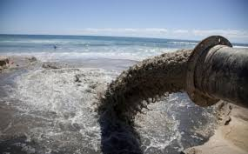
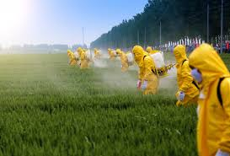
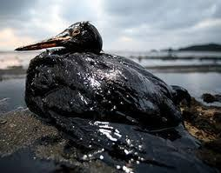
3. Хімічне – привнесення в довкілля ксенобіотиків або великої кількості речовин, що є найзначнішою формою забруднення: забруднення сполуками важких металів, нафтове забруднення, фармакологічне забруднення 70 – 80 % антибіотиків, антипаразитарних препаратів потрапляють у річки);у глобальному масштабі переважають шість забруднювачів: Плюмбум, Кадмій, Хром, ртуть, пестициди, радіонукліди

Slide 6
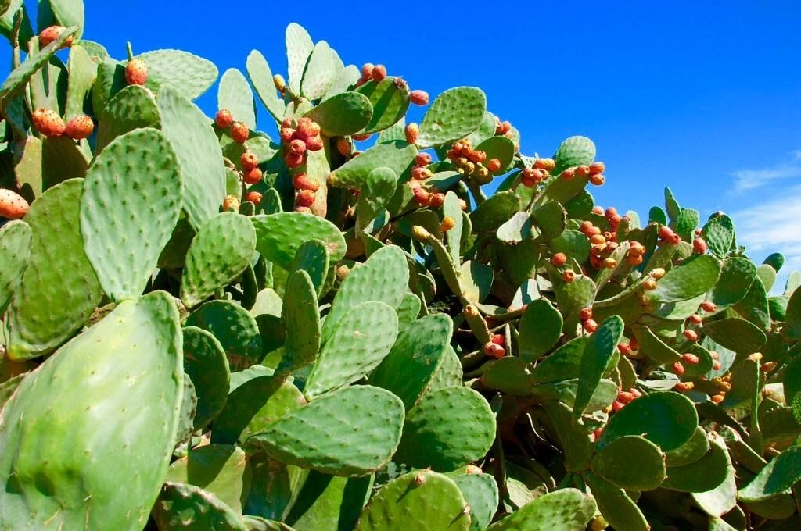
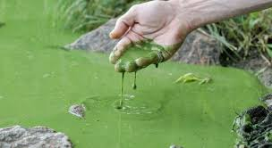
4.Біологічне – привнесення й масове розмноження в довкіллі організмів: зоогенне (наприклад, вселення колорадського жука) фітогенне (наприклад, поширення опунції), мікробіогенне (наприклад, масове розмноження ціанобактерій), генетичне (пов’язане з розвитком генної інженерії).

Slide 7
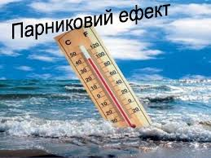
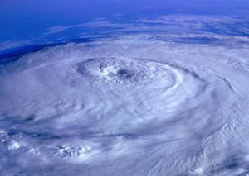
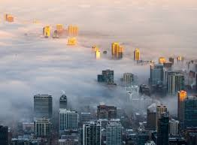
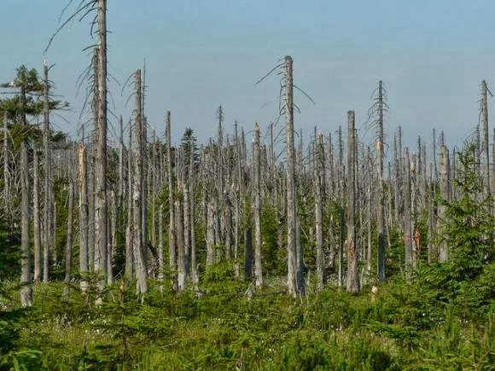
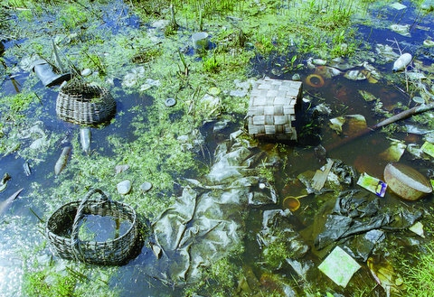
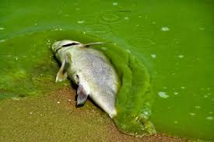
Серед екологічних наслідків біосферного забруднення глобального значення набули:
1.парниковий ефект,
2.озонові діри,
3.кислотні опади,
4.смог,
5.цвітіння води,
6.евтрофікіція водойм

Slide 8
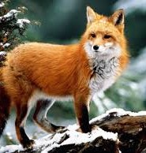
На рівні екосистем привнесення або вилучення певних речовин спричиняєпорушення їх структури й функціонування. Такі порушення можуть призвестидо негативних наслідків на рівні екосистем: накопичення забруднювачів трофічними рівнями, збільшення або зменшення таксономічного різноманіття екосистеми,зниження первинної продуктивності екосистеми, що впливає на видовийсклад редуцентів і консументів, її стійкість і стабільність

Slide 9
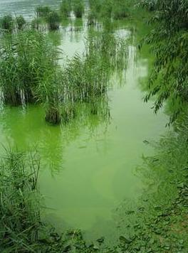
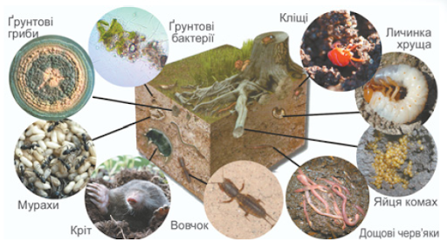
На популяційно-видовому рівні у більшості видів рослин спостерігаються: зниження енергії проростання насінин, гальмування процесів росту й розвитку, морфологічні порушення кореневої системи та пагонів. У природних популяці- ях тварин змінюються вікова, генетична, просторова й статева структура, ін- тенсивність розмноження, вік досягнення статевої зрілості та ін. Найбільший негативний вплив відчувають живі організми, пов'язані з ґрунтом (едафобіонти) та дном водойм - бентос.

Slide 10
На рівні організмів найвразливішими до забруднення є тканини, у яких відбуваються активні процеси поділу. Через те меристеми зелених рослин, ретикулярні тканини червоного кісткового мозку хребетних тварин і людини зазнають найбільшої шкоди. Результатом такого впливу є онкологічні захворювання. Найчутливішими до забруднювачів є ранні стадії розвитку: негативна дія полютантів призводить до появи різних вад розвитку.

Slide 11
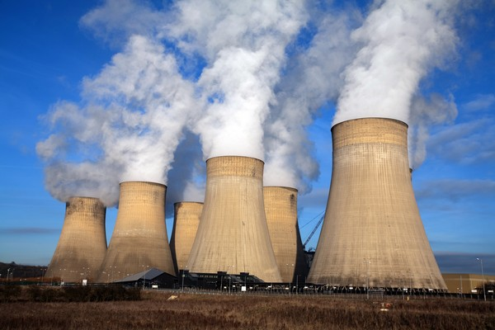
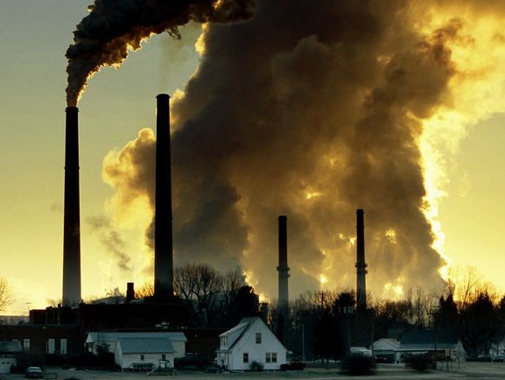
ЯКІСТЬ ДОВКІЛЛЯ– міра відповідності навколишнього середовища і природних умов потребам людей та інших організмів. Ця найзагальніша властивість довкілля оцінюється передусім через вплив і розвиток негативних процесів уекосистемах.

Slide 12
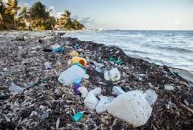
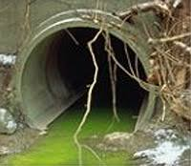
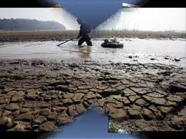
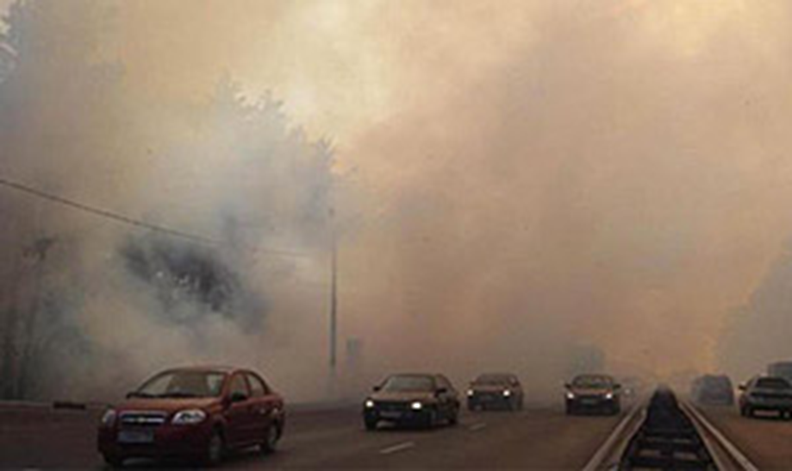
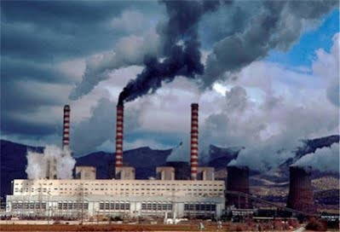
Закон України «Про оцінку впливу на довкілля» від 2017 р. Для визначення, обмеження, передбачування змін й якості довкілля застосовують певні механізми. Це екологічна експертиза, екологічні нормування, прогнозування, сертифікація, стандартизація, ліцензування, екологічний аудит.

Slide 13
Екологічна експертиза за певними параметрами (наприклад,кількість сполук важких металів, деяких ксенобіотиків, температура, кількість кисню, СО2, NO в атмосфері). Нормування в галузі охорони довкілля визначає показники, що мають зменшувати антропогенний вплив і сприяти процесам самовідновлення екосистем.

Slide 14
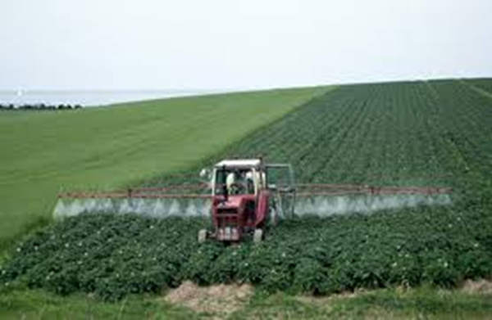
Екологічне нормування – це закріплення на законодавчому рівні певних правил, вимог, стандартів щодо охорони довкілля, використання природних ресурсів і забезпечення екологічної безпеки.

Slide 15
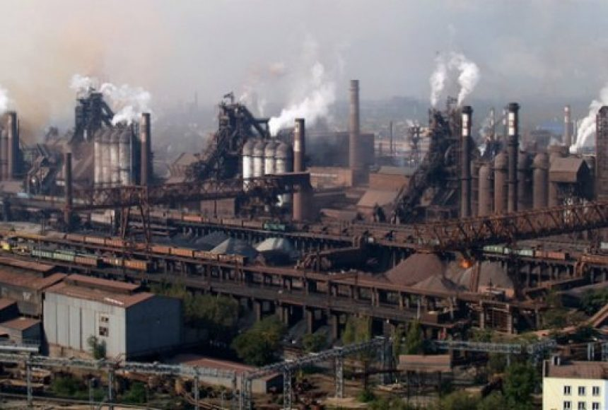
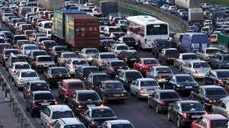
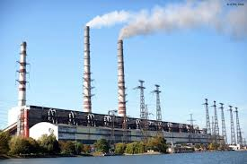
Система екологічних нормативів якості довкілля включає: 1) нормативи екологічної безпеки (наприклад, нормативи якості атмосферного повітря); 2) гранично допустиму кількість викидів і скидів у довкілля забруднювачів (наприклад, гранично допустима концентрація, ГДК – максимальний рівень забруднення, що його людина витримує без шкоди своєму здоров’ю); 3) рівні шкідливого впливу забруднювачів (наприклад, усі шкідливі речовини за ступенем дії на організм людини поділяють на такі класи безпеки: І – надзвичайно небезпечні (ртуть, нікель), ІІ – високонебезпечні (сірководень, нітроген (IV) оксид), ІІІ – помірно небезпечні (сажа, цемент), IV – малонебезпечні (бензин, фенол).

Slide 16
Екологічне прогнозування – це діяльність із застосуванням специфічних методів для передбачення можливих змін довкілля. Результатом прогнозування є екологічний прогноз, прогнозні карти; наприклад, прогноз кліматичних змін, карта родючості ґрунту тощо

Slide 17
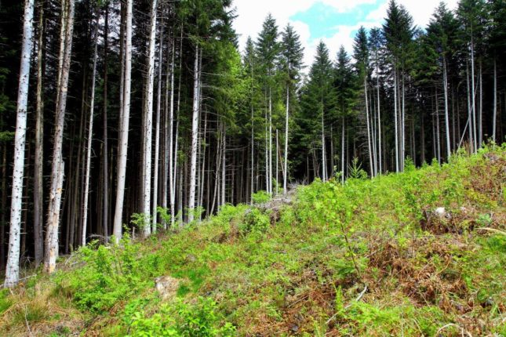
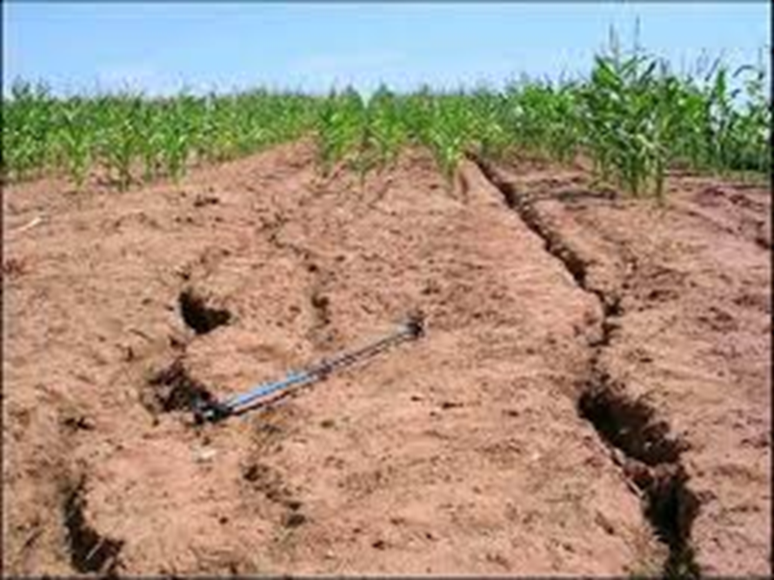
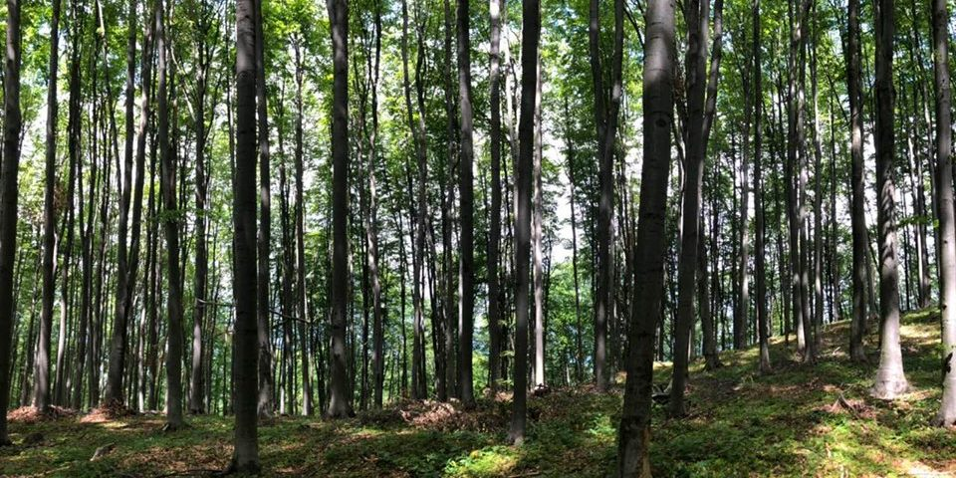
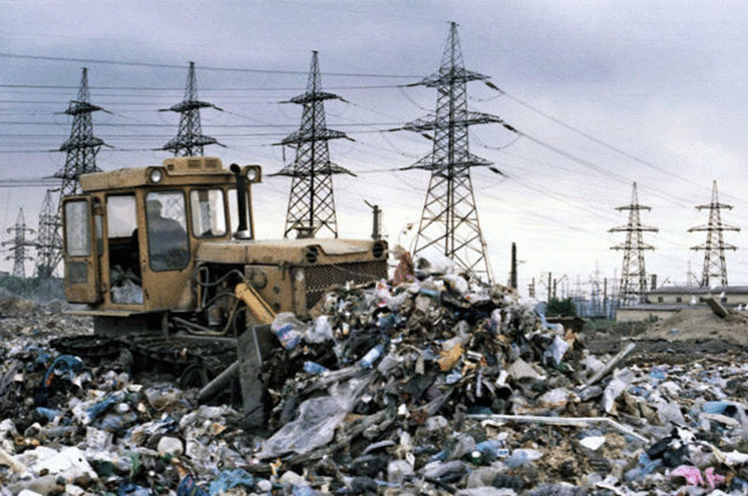
Існує три основні групи методів прогнозування: 1.методи експертного оцінювання (способи отримання інформації за участі спе- ціалістів-експертів), 2.методи екстраполювання (перенесення даних, отриманиху певній галузі діяльності, на аналогічні галузі), 3. методи моделювання процесів(створення спрощеної версії екологічного процесу).

Slide 18
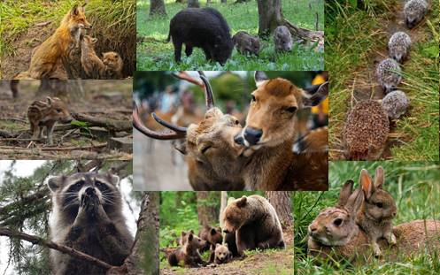
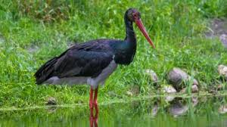
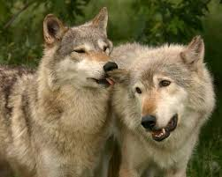
Отже, однією з обов’язкових умов організації охорони довкілляє створення системи критеріїв визначення якості довкілля.

Slide 19
Самостійна робота Види забруднювачів ст. 182

Slide 20
Запитання
1. Що таке забруднення довкілля?
2. Назвіть основні види забруднення.
3. Що таке екологічні наслідки забруднення?
4. Що таке екологічне прогнозування?
5. Що таке якість довкілля?
6. Назвіть критерії забруднення довкілля.
7. Які джерела й види забруднення довкілля?
8. Як наслідки забруднення для екосистем й людини?
9. Які критерії забруднення довкілля?
10. Висловіть судження щодо необхідності розробки критеріїв оцінювання забруднення довкілля.

Slide 21
Домашнє завдання
§ 47. ВИДИ ЗАБРУДНЕННЯ, ЇХНІ НАСЛІДКИ ДЛЯ
ЕКОСИСТЕМ
11 клас стандарт В.Соболь

